Slide 1
ESPE – Departamento de Ciencias de la Computación
ESCUELA POLITECNICA DEL EJERCITO
DEPARTAMENTO DE CIENCIAS DE LA COMPUTACIÓN
ANÁLISIS, DISEÑO E IMPLEMENTACIÓN DE UN MUSEO VIRTUAL EN 3D PARA LA FUNDACIÓN GUAYASAMÍN, UTILIZANDO EL FRAMEWORK XNA PARA APLICACIONES DESKTOP MULTIMEDIA
LUIS MIGUEL CÓNDOR GUACHAMÍN
SANGOLQUÍ – ABRIL 2012
Autor
Luis Miguel Cóndor Guachamín – Abril 2012

Slide 2
AGENDA
Introducción
Planteamiento del Problema
Objetivos
Alcance
Marco Teórico
Implementación
Resultados
Conclusiones
Recomendaciones
ESPE
Autor
Luis Miguel Cóndor Guachamín
Departamento de Ciencias de la Computación

Slide 3
Planteamiento del Problema
La exposición de las obras es solo física. El proyecto permitirá la visita virtual desde cualquier parte.
Información escasa de las obras. Solo los guías del museo imparten la información de cada obra.
Dificultad de acceso al museo. Para personas con discapacidades físicas o con poco tiempo.
ESPE
Autor
Luis Miguel Cóndor Guachamín
Departamento de Ciencias de la Computación

Slide 4
Objetivo General
Desarrollar un Museo Virtual en 3D para la Fundación Guayasamín, utilizando el Framework XNA para aplicaciones desktop multimedia
ESPE
Autor
Luis Miguel Cóndor Guachamín
Departamento de Ciencias de la Computación

Slide 5
Objetivos Específicos
Realizar el diseño y desarrollo de la aplicación del museo virtual con el Framework XNA aplicando la metodología Scrum.
Desarrollar el modelo 3D de la aplicación con la herramienta Autodesk 3ds Max 2010.
Implementar el recorrido virtual del museo mediante el uso del Framework XNA y C#.NET como el lenguaje de programación.
Proporcionar un recurso de bajo costo para realizar una visita al museo de la Capilla del hombre. La aplicación final será gratuita para el usuario final.
Proporcionar una herramienta para visitar virtualmente el museo de la Capilla del Hombre desde cualquier lugar del país o del mundo.
ESPE
Autor
Luis Miguel Cóndor Guachamín
Departamento de Ciencias de la Computación

Slide 6
Alcance
Aplicar Scrum con UML para la definición de los parámetros del proyecto. Realización de los diagramas de UML y definición de las iteraciones definidas por Scrum para el proyecto.
Diseñar el Museo Virtual de la Capilla del Hombre de la Fundación Guayasamín en un ambiente 3D, el cual incluye los dos niveles del museo, el patio central alrededor del edificio y el exterior.
Desarrollar el aplicativo desktop para el recorrido virtual, el cual unificará el modelo virtual con el Framework XNA y permitirá el recorrido por las diferentes salas del museo, además de mostrar la información de cada una de las obras en exposición.
Desarrollar un CD multimedia con el aplicativo desktop, que contendrá los instaladores para el Framework .NET 3.5, instaladores del aplicativo desktop, base documental de la información de las exposiciones del museo y el manual de usuario.
ESPE
Autor
Luis Miguel Cóndor Guachamín
Departamento de Ciencias de la Computación

Slide 7
Marco Teórico
Conceptos Básicos
Software para diseño en 3D
Metodología
Ingeniería de Software
El Proceso SCRUM
UML
Framework XNA
ESPE
Autor
Luis Miguel Cóndor Guachamín
Departamento de Ciencias de la Computación

Slide 8
Conceptos Básicos
Terminología
Modelado: Dar forma a objetos individuales.
Iluminación: Creación de luces de diversos tipos, genera un objeto tridimensional más apegado a la realidad.
Animación: Se mueven los objetos (transformaciones, rotación, escala o traslación)
Renderizado: Proceso final de generar la imagen 2D o animación.
ESPE
Autor
Luis Miguel Cóndor Guachamín
Departamento de Ciencias de la Computación

Slide 9
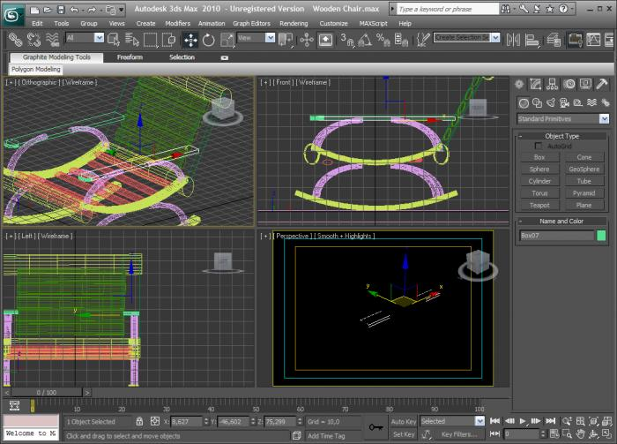
Software
Software para diseño en 3D – Autodesk 3ds Max 2010
Arquitectura basada en complementos.
Diseño orientado a las edificaciones y proyectos arquitectónicos.
Avanzado modelamiento poligonal y mapeado de texturas.
Elevado precio, aunque también existe la versión académica y de evaluación .
Facilidad de exportación a otros programas
ESPE
Autor
Luis Miguel Cóndor Guachamín
Departamento de Ciencias de la Computación

Slide 10
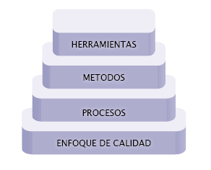
Ingeniería de Software
Roger Pressman
La ingeniería de software descansa sobre un esfuerzo de organización de la calidad.
El proceso define un marco de trabajo para un conjunto de áreas clave, las cuales forman la base del control de gestión de proyectos de software.
Los métodos de la ingeniería de software indican cómo construir técnicamente el software.
Las herramientas proporcionan un soporte para el proceso y los métodos.
ESPE
Autor
Luis Miguel Cóndor Guachamín
Departamento de Ciencias de la Computación

Slide 11
El Proceso SCRUM
ESPE
Autor
Luis Miguel Cóndor Guachamín
Departamento de Ciencias de la Computación

Slide 12
El Proceso SCRUM
ACTIVIDADES
Reunión de Planificación del Sprint.
Reunión diaria de Scrum.
Reunión de Revisión de la Iteración.
ARTEFACTOS
Pila del Producto
Pila de la Iteración
Grafico de Trabajo Pendiente
ESPE
Autor
Luis Miguel Cóndor Guachamín
Departamento de Ciencias de la Computación

Slide 13
El Proceso SCRUM
Roles
Propietario del Producto (Product Owner): Representante de todas las personas interesadas en los resultados del proyecto.
Facilitador (Scrum Master): Líder del equipo responsable del correcto desarrollo del procesos de Scrum.
Equipo (Team): Grupo de personas que se encargan en conjunto del desarrollo del proyecto.
Usuario (User): Potencial usuario del sistema.
Cliente (Customer): Grupo interesado en el desarrollo del proyecto del cual es parte el Propietario del Producto.
Administración (Management): Encargados de suministrar los recursos necesarios para la realización del producto
ESPE
Autor
Luis Miguel Cóndor Guachamín
Departamento de Ciencias de la Computación

Slide 14
Método
Scrum define un marco de trabajo ágil, enfocándose en el desarrollo y no en la documentación.
En el proyecto se utiliza un método genérico de desarrollo
ESPE
Autor
Luis Miguel Cóndor Guachamín
Departamento de Ciencias de la Computación

Slide 15
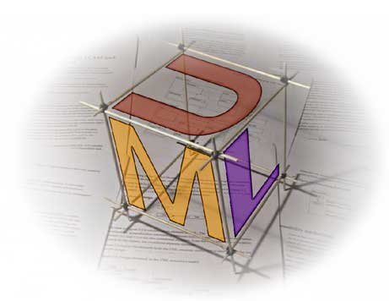
Herramientas
Lenguaje Unificado de Modelado - UML
Define un conjunto de notaciones y diagramas estándar para modelar sistemas orientados a objetos.
Diagramas recomendados para una aplicación mono-puesto:
Casos de Uso
Clases
Actividad
ESPE
Autor
Luis Miguel Cóndor Guachamín
Departamento de Ciencias de la Computación

Slide 16
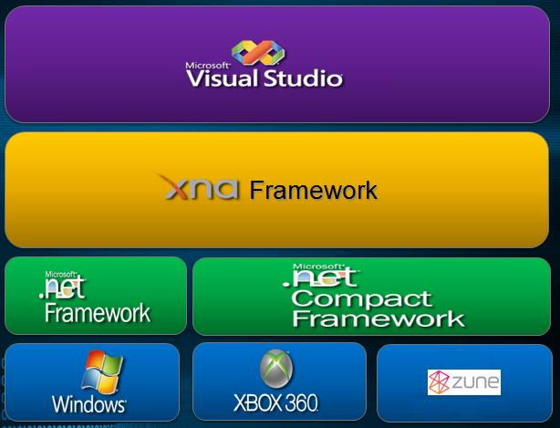
Framework XNA
Lenguaje Unificado de Modelado - UML
Conjunto de herramientas, que proporcionan una Interfaz de Programación de Aplicaciones para el desarrollo de videojuegos en varias plataformas.
Marco de trabajo, basado en DirectX y .NET
Simplifica la programación permitiendo la concentración del esfuerzo en el contenido a desarrollar.
ESPE
Autor
Luis Miguel Cóndor Guachamín
Departamento de Ciencias de la Computación

Slide 17
Implementación
Análisis, Diseño y Desarrollo
Pila del Producto
Iteración I : Diseño del Modelo en 3D.
Iteración II : Desarrollo del Aplicativo Software.
Iteración III : Complementos Multimedia.
ESPE
Autor
Luis Miguel Cóndor Guachamín
Departamento de Ciencias de la Computación

Slide 18
Pila del Producto
ITERACIÓN | ITEM | DESCRIPCIÓN | ESFUERZO ESTIMADO | PRIORIDAD
1 | 1 | Tomar las medidas físicas del museo. | 5 | ALTA
 | 2 | Fotografiar las obras en exposición. | 5 | ALTA
 | 3 | Modelar el museo en 3ds Max. | 100 | ALTA
 | 4 | Determinar la iluminación a usar en el modelo. | 4 | MEDIA
 | 5 | Realizar un video del modelo del museo. | 6 | BAJA
2 | 6 | Configurar las herramientas de XNA Game Studio 3.1. | 5 | ALTA
 | 7 | Desarrollar el recorrido virtual por el museo. | 110 | ALTA
 | 8 | Generar el instalador del aplicativo. | 3 | MEDIA
 | 9 | Documentar los manuales de usuario. | 2 | BAJA
3 | 10 | Documentar la información de las obras y exposiciones. | 10 | ALTA
 | 11 | Desarrollar los diferentes estados del aplicativo. | 20 | ALTA
 | 12 | Integrar la base documental en el aplicativo. | 30 | MEDIA
 | 13 | Compilar toda la información en un medio óptico. | 10 | MEDIA
ESPE
Autor
Luis Miguel Cóndor Guachamín
Departamento de Ciencias de la Computación

Slide 19
Iteración I
Diseño del Modelo en 3D
Tomar las medidas físicas del museo.
Fotografiar las obras en exposición.
Modelar el museo en 3ds Max.
Determinar la iluminación a usar en el modelo.
Realizar un video del modelo del museo.
Grafico de Trabajo Pendiente
ESPE
Autor
Luis Miguel Cóndor Guachamín
Departamento de Ciencias de la Computación

Slide 20
Iteración I
Diseño del Modelo en 3D
ESPE
Autor
Luis Miguel Cóndor Guachamín
Departamento de Ciencias de la Computación

Slide 21
Iteración I
Diseño del Modelo en 3D
ESPE
Autor
Luis Miguel Cóndor Guachamín
Departamento de Ciencias de la Computación

Slide 22
Iteración II
Desarrollo del Aplicativo Software
Configurar las herramientas de XNA Game Studio 3.1.
Desarrollar el recorrido virtual por el museo.
Generar el instalador del aplicativo.
Documentar los manuales de usuario.
Grafico de Trabajo Pendiente
ESPE
Autor
Luis Miguel Cóndor Guachamín
Departamento de Ciencias de la Computación

Slide 23
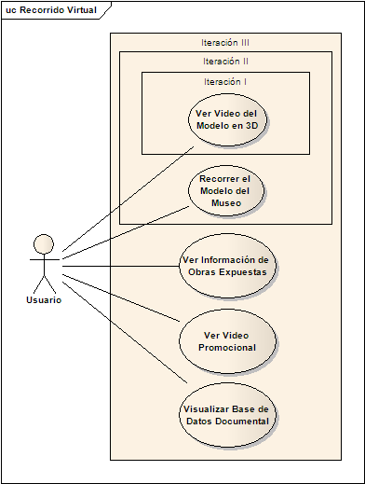
Iteración II
CASOS DE USO
ESPE
Autor
Luis Miguel Cóndor Guachamín
Departamento de Ciencias de la Computación

Slide 24
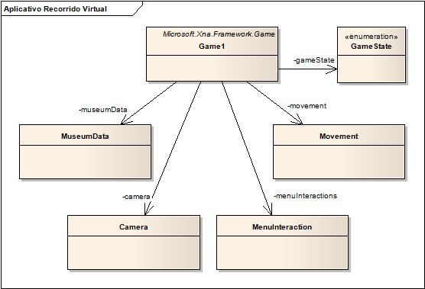
Iteración II
Diagrama de Clases
ESPE
Autor
Luis Miguel Cóndor Guachamín
Departamento de Ciencias de la Computación

Slide 25
Iteración III
Complementos Multimedia
Documentar la información de las obras y exposiciones.
Desarrollar los diferentes estados del aplicativo.
Integrar la base documental en el aplicativo.
Compilar toda la información en un medio óptico.
Grafico de Trabajo Pendiente
ESPE
Autor
Luis Miguel Cóndor Guachamín
Departamento de Ciencias de la Computación

Slide 26
Resultados
Se desarrolló con éxito el recorrido virtual utilizando las tecnologías mencionadas.
Se creó un modelo 3D del museo para su posterior utilización en el aplicativo del recorrido virtual
La aplicación base fue creada para poder cargar cualquier modelo virtual y recorrer el mismo. Se aplicó Scrum junto con UML y patrones de diseño en el desarrollo lo cual facilitó el control del avance del proyecto.
Se implementó el aplicativo del recorrido virtual a fin de cumplir con los requisitos propuestos, es posible ahora recorrer el museo virtual y acceder a la base documental de archivos del mismo.
ESPE
Autor
Luis Miguel Cóndor Guachamín
Departamento de Ciencias de la Computación

Slide 27
Conclusiones
La metodología Scrum fue la indicada para el desarrollo del aplicativo. Entregable funcional al final de cada iteración.
La herramienta 3ds Max 2010 permitió el correcto modelado del museo en un entorno 3D. La herramienta provee una gran versatilidad al momento de crear el modelo virtual.
Mediante el uso del Framework XNA el recorrido del museo obtuvo toda la interactividad y funcionalidad requerida.
El modelo virtual del museo de la Capilla del Hombre fue una gran oportunidad para realizar un producto capaz de mostrar, dentro del ámbito nacional e internacional, las obras del maestro Oswaldo Guayasamín.
ESPE
Autor
Luis Miguel Cóndor Guachamín
Departamento de Ciencias de la Computación

Slide 28
Recomendaciones
El museo virtual de La Capilla del Hombre puede ser complementado con la virtualización de las demás edificaciones administradas por la Fundación Guayasamín.
Para una mayor difusión del modelo virtual generado, se recomienda a futuro una propuesta que enfoque el desarrollo a la Web.
El modelo virtual se podría mejorar a futuro si se desarrolla un aplicativo para modificar de manera fácil y rápida la aplicación principal.
A futuro se recomienda la creación de un recorrido virtual con gráficos más reales, para que sea una fiel representación del museo.
Se recomienda el uso de estándares para la realización de pruebas de caja negra y caja blanca, para un proyecto en la web.
ESPE
Autor
Luis Miguel Cóndor Guachamín
Departamento de Ciencias de la Computación

Slide 29
ESPE – Departamento de Ciencias de la Computación
Gracias por su Atención.
ABRIL 2012
Autor
Luis Miguel Cóndor Guachamín – Abril 2012

